Slide 1
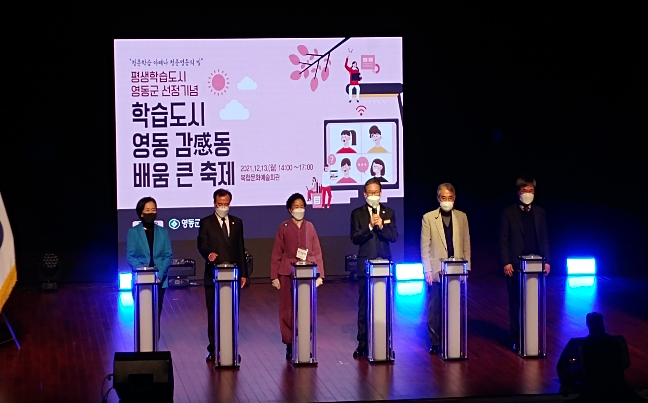
가족행복과
Notes:
1

Slide 2
6-1. 영동군 가족센터 주차장 재포장공사 실시설계용역 준공
2. 22.(화) / 사업비 19,480천원
배수로 정비, 재포장 등
6-2. 청소년 유해환경 점검
2. 8.(화), 10.(목) / 청소년드림팀장 외 2
졸업시즌 청소년 유해환경 및 방역수칙 준수여부
6-3. 보육정책위원회 개최(서면)
2. 7.(월) / 위원 9명 / 교사 대 아동비율 특례 인정 심의 등
6-4. 학교급식지원 심의위원회 개최(서면)
2. 17.(목) /13명 / 위원 위촉 및 학교급식 지원계획 심의

Slide 3
6-5. 영동군민장학금 기탁식
2. 7.(월) 14:20 / 군수님실 /
충북 남부권역문화산업 이성호,박지은/80만원
2. 9.(수) 11:00/군수님실/영동군 국악홍보대사 김다현/100만원
2. 10.(목) 11:00 / 군수님실 /영동군청씨름단 임수정/ 100만원
2. 10.(목) 15:20 / 군수님실 / 영동읍 고성환 / 100만원
※ 군수님 하실 일 : 기념촬영
6-6. 노로바이러스 감시체계 대상업소 점검
2. 7.(월)~8.(화) / 지하수 사용 식품접객업소 2개소

